Slide 1
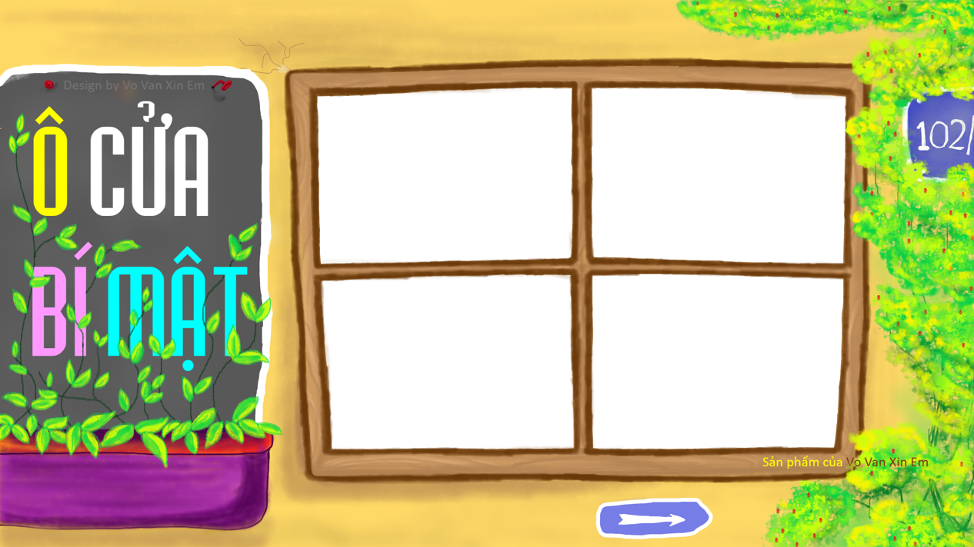
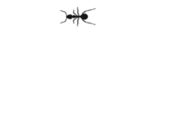
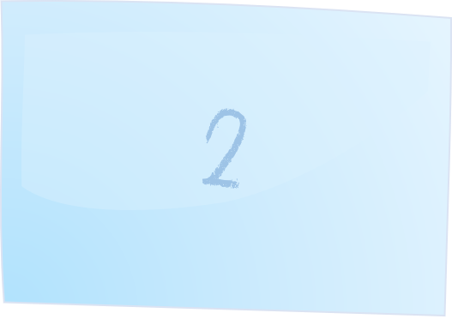
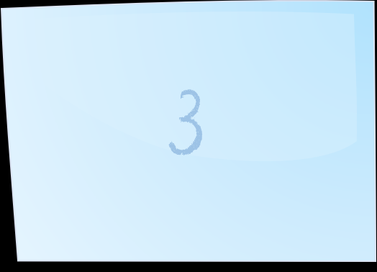
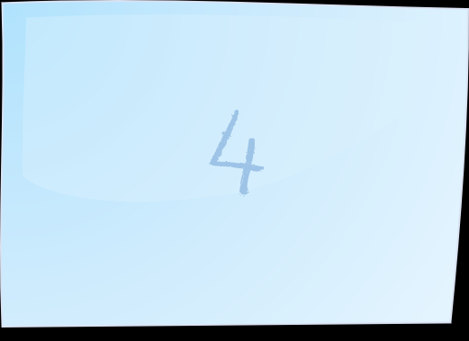

Slide 2
Câu hỏi số 1 ?
Đáp án

Slide 3
Câu hỏi số 2 ?
Đáp án

Slide 4
Câu hỏi số 3 ?
Đáp án

Slide 5
Câu hỏi số 4 ?
Đáp án

Slide 6
Nội dung tiếp theo của bài học

Slide 7
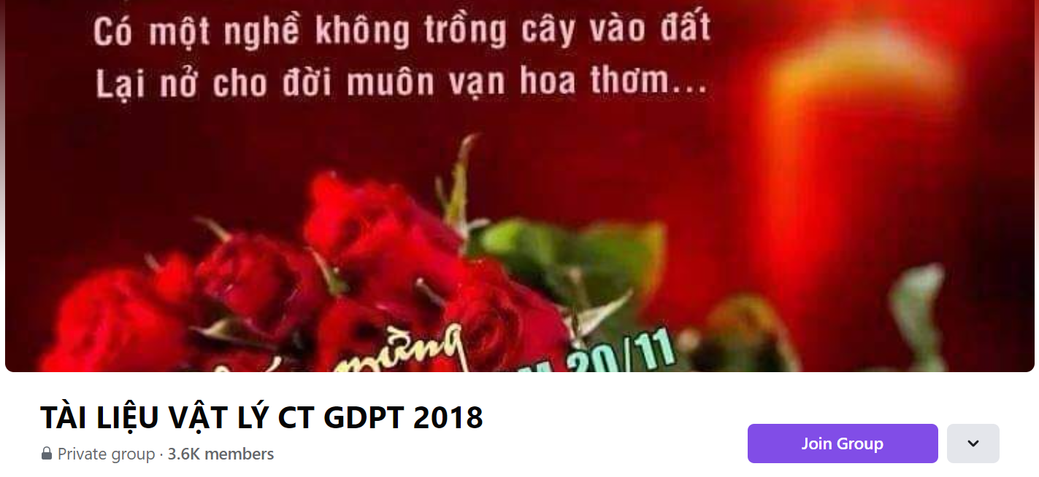
SƯU TẦM: ĐOÀN VĂN DOANH, NAM TRỰC, NAM ĐỊNH
LINK NHÓM DÀNH CHO GV BỘ MÔN VẬT LÝ TRAO ĐỔI TÀI LIỆU VÀ CHUYÊN MÔN CT 2018
https://www.facebook.com/groups/299257004355186

